Slide 2
Django ORM

Slide 3
¿Qué es un ORM?
Un ORM, o Mapeo Objeto-Relacional, es una técnica que nos permite interactuar con nuestra base de datos, como si fueran objetos de Python. Esto nos permite trabajar con bases de datos de una forma más intuitiva, reduciendo la necesidad de escribir SQL directamente y ayudando a mantener nuestro código limpio y fácil de entender

Slide 4
ORM en Django
Django viene con su propio ORM incorporado, lo que facilita el manejo de bases de datos. Nos permite realizar consultas complejas usando un lenguaje python, y también nos protege de muchas vulnerabilidades comunes de la base de datos, como los ataques de inyección SQL
Databases | Django documentation | Django (djangoproject.com)
Django Models – GeeksforGeeks
Best practices for using Databases with Django ORM (Object-Relational Mapper) (rootstrap.com)

Slide 5
Bases de datos soportadas
PostgreSQL, MySql, SQLite, Oracle
Además, existen paquetes de terceros que añaden soporte para otras bases de datos, como Microsoft SQL Server y bases de datos NoSQL como MongoDB, pero estos no son soportados oficialmente por Django y su calidad y nivel de soporte pueden variar
Django también proporciona un backend de base de datos abstracto que puedes usar para implementar soporte para otras bases de datos, pero este es un proceso bastante avanzado y generalmente requiere un buen entendimiento de Django y de la base de datos en cuestión

Slide 6
Usar postgresql
Primero necesitamos instalar el adaptador PostgreSQL para Python, psycopg2. Este paquete permite a Django comunicarse con la base de datos PostgreSQL. Utiliza el siguiente comando para instalarlo:
Pip install psycopg2-binary

Slide 7
Después de instalar psycopg2, debemos configurar la base de datos en el archivo settings.py de Django. Necesitaremos proporcionar el nombre de la base de datos, el usuario, la contraseña, el host y el puerto. Aquí hay un ejemplo
DATABASES = {
'default': {
'ENGINE': 'django.db.backends.postgresql_psycopg2 ',
'NAME': '<nombre de la base de datos>',
'USER': '<nombre del usuario>',
'PASSWORD': '<contraseña>',
'HOST': '<host de la base de datos>', # 'localhost' si la base de datos está en la misma máquina
'PORT': '<puerto>', # 5432 por defecto para PostgreSQL
}
}

Slide 8
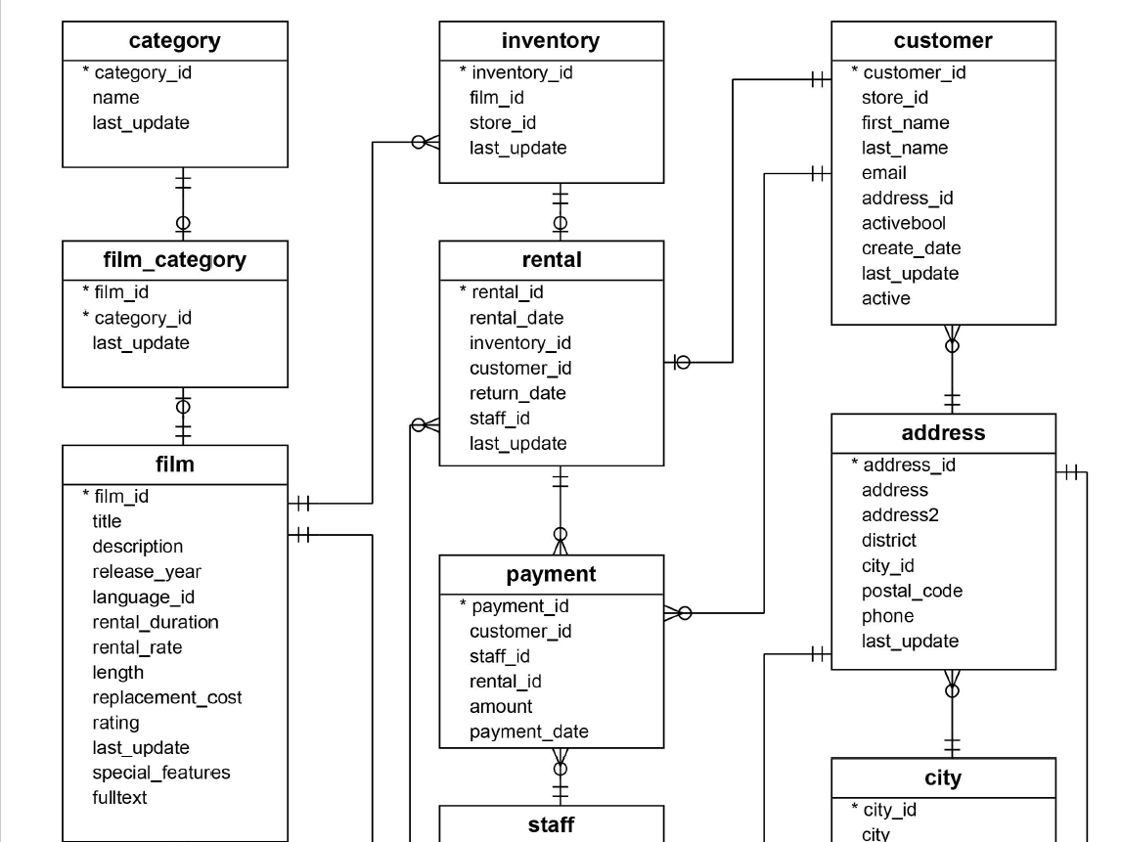
Vamos a crear los siguientes modelos
De la siguiente tabla solo usaremos customer, rental, inventory, film y category:

Slide 9
Ejemplo de Uso del ORM de Django
Crear un objeto:
nuevo_usuario = User(username='usuario1', email='usuario1@email.com')
nuevo_usuario.save()
Recuperar un objeto:
usuario = User.objects.get(username='usuario1’)
Actualizar un objeto:
usuario.email = 'nuevoemail@email.com'
usuario.save()
O
usuario.objects.filter(id=1).update(email='nuevoemail@email.com’)
Eliminar un objeto:
usuario.delete()
Recuperar varios objetos:
usuarios = User.objects.filter(is_active=True)

Slide 10
Ejemplo de Uso del ORM de Django
Consultas relacionales:
entradas = Entrada.objects.filter(autor__nombre='Juan')
Consultas complejas:
usuarios = User.objects.filter(Q(email__endswith='@gmail.com') | Q(username__startswith='a’))
Operaciones de agregación:
from django.db.models import Count
cuenta_usuarios = User.objects.aggregate(Count('id'))
Subconsultas:
from django.db.models import Subquery
ultimo_login = User.objects.filter(last_login__date=Subquery(User.objects.order_by('-last_login')[:1]))
Transacciones:
from django.db import transaction
with transaction.atomic():
User.objects.create(username='usuario2', email='usuario2@email.com')

